Slide 1
Algorithms and its applications
Tianhe Gong
08/10/2016

Slide 2
Content
算法概述
算法与数据结构
算法评估标准
常见算法思想

Slide 3
算法概述
算法（Algorithm）是为求解一个问题需要遵循的、被清楚指定的简单指令的集合。
——《数据结构与算法分析》 Mark Allen Weiss
算法的特征包括：
有穷性、确切性、输入、输出、可行性

Slide 4
算法概述
对于一个问题，一旦某种算法已经确定是正确的，那么重要的就是确定该算法需要多少诸如时间或者空间等资源量的问题。如果一个算法需要长达一年的时间，或者如要若干GB的内存，那么这种算法很难有什么用处。

Slide 5
算法与数据结构
大部分的算法依赖于数据结构。
例如顺序表的数据结构可以分为线性表、链表。
对于大部分排序、二分搜索算法，只适用于线性表。

Slide 6
算法与数据结构
部分数据结构其本身则为解决问题提供了思路。
例如链表、二叉搜索树等。
8
4
2
6
13
10
15
1
3
14
20
9
12

Slide 7
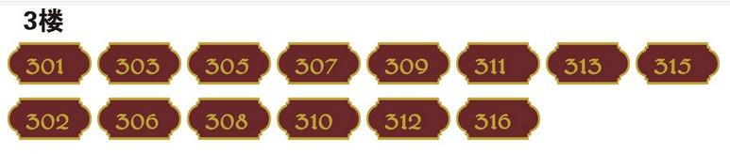
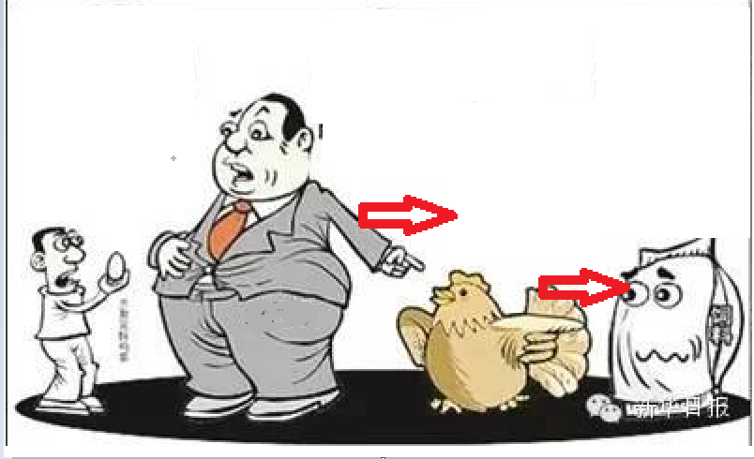
基本数据结构
线性表的存储方式可以是顺序表或者链表：
顺序表
链表

Slide 8


基本数据结构
栈
队列

Slide 9

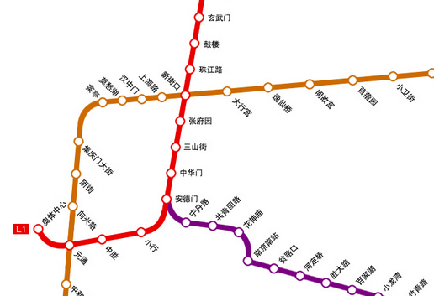
基本数据结构
图
邻接表、邻接矩阵
树
顺序式
链式

Slide 10
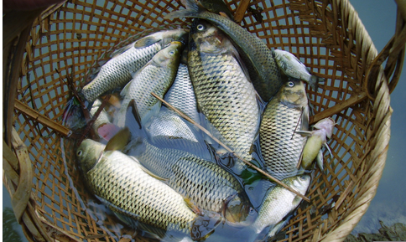
基本数据结构
集合
顺序式 （并查集、Hash表）
链式 （跳表、二叉搜索树、AVL树、红黑树等）

Slide 11
算法的评估标准——时间渐进复杂度
一般我们采用大O记号：
如果存在正常数c和n₀，使得当N>=n₀时,
T(n) <= c*f(N)，则记为T(N)=O(f(N))
其实在实际应用过程中，我们不需要记忆其定义，简单一句话，看看循环执行次数就好！
此外，无视低次项、无视常数项。

Slide 12
算法的评估标准——时间渐进复杂度
int n = 10000;
for (int i = 0; i < n; i++) {
for (int j = 0; j < i; j++) {
// do something...
}
}
// asymptotic time complexity: O(n * n)

Slide 13
算法的评估标准——时间渐进复杂度
String msg = "fwowo1867fwdmcls1703palw516jqgong4081sf";
for (int i = 0; i < msg.length(); i++) {
if (Character.isDigit(msg.charAt(i))) {
StringBuffer buf = new StringBuffer(msg.charAt(i));
while (i < msg.length() && Character.isDigit(msg.charAt(i))) {
buf.append(msg.charAt(i));
i++;
}
int number = Integer.parseInt(buf.toString());
System.out.print((char) (number % 199));
}
}
System.out.println();
//asymptotic time complexity: O(n)

Slide 14
算法的评估标准——时间渐进复杂度
private boolean find(TreeNode treeNode, int element) {
if (treeNode == null)
return false;
if (element == treeNode.getData())
return true;
if (element < treeNode.getData()) {
return find(treeNode.getLeftChild(), element);
} else {
return find(treeNode.getRightChild(), element);
}
}
public boolean find(int element) {
find(rootNode, element);
}
// the number of tree nodes is n
// asymptotic time complexity: O(log(n))
8
4
2
6
13
10
15
1
3
14
20
9
12

Slide 15
算法的评估标准——时间渐进复杂度
public static int getFibonacci1(int index) {
// invalid
if (index < 0)
return -1;
// valid
if (index == 0 || index == 1)
return 1;
else
return getFibonacci1(index - 1) + getFibonacci1(index - 2);
}
// asymptotic time complexity: O(2 ^ n)
public static int getFibonacci2(int index) {
// invalid
if (index < 0)
return -1;
// valid
if (index == 0 || index == 1)
return 1;
int a = 1, b = 1, c = -1;
for (int i = 2; i <= index; i++) {
c = a + b; a = b; b = c;
}
return c;
}
// asymptotic time complexity: O(n)

Slide 16
算法的评估标准——时间渐进复杂度
for (TestDefinition testDefinition : allTestDefinitions) {
// Create Container=suit
if (testDefinition.getParentNodeId() == 0) {
Map data = new HashMap();
tempLists.add(testRail_suit);
// ...
}
// Create Folder
if (testDefinition.getParentNodeId() != 0 &&
testDefinition.getIsLeaf() == 0) {
int suitId = 0; int parentId = 0;
// Get suit id by sctm parent node ID
for (TestRail testRail : tempLists) {
// validate whether have parent section if not only
if (testRail.getSctmNodeId() == testDefinition.getParentNodeId()) {
// ...
if (testRail.getSectionId() == 0) {
JSONObject section = (JSONObject) client.sendPost(...);
// ...
} else {
sectionData.put("parent_id", testRail.getSectionId());
// ...
}
break;
} else continue;
}
// ...
}

Slide 17
算法的评估标准——时间渐进复杂度
Map<Integer, Integer> idMap = new HashMap<Integer, Integer>();
for (TestDefinition td : section) {
int faterId = td.getParentNodeId();
// father has been created
if (idMap.containsKey(faterId)) {
// transfer
Map<String, Object> data = new HashMap<String, Object>();
// ...
String urlString = "add_section/" + testRailProjectId;
JSONObject rootSection = (JSONObject)
client.sendPost(urlString, data);
// ...
idMap.put(td.getNodeId(), newId);
idSuiteIdMap.put(td.getNodeId(), idSuiteIdMap.get(faterId));
} else {
// father hasn't been created
bufferSpaceForSections.add(td);
}
}

Slide 18
算法的评估标准——时间渐进复杂度
Migration Tool前后的两种写法大同小异，唯一不同的是，前者将已经插入的节点存入List中，而后者存放在Map中。在插入新结点时，不得不去搜索父节点的信息（获取父节点的新id）。List搜索的时间渐进复杂度为O(n)，HashMap则几乎为O(1)，所以在迁移数据量巨大的时候，后者的效率远大于前者。
不得不提的是，TreeMap（或者TreeSet）搜索的时间渐进复杂度为O(log n)，但是支持排序。

Slide 19
算法的评估标准——时间渐进复杂度
为什么顺序表List和集合Set搜索复杂度不一样？因为在其存储内容时，List不光光记录了数据的大小，还记录了其顺序。而在Set里面没有顺序这样的概念。所以存储相同内容的List和Set后，List拥有了更多的信息量。
在数据迁移的场合中，已插入节点的信息的顺序是不需要的，即List中存在着信息冗余，导致了搜索效率的降低。

Slide 20
算法的评估标准——时间渐进复杂度
优秀的算法能够巧妙地利用空间换取时间。
KMP算法则是一个典型的例子，其是一种由Knuth (D. E. Knuth)、Morris (J. H. Morris）和Pratt(V. R. Pratt）三人设计的线性时间字符串匹配算法。
S: a b c a b c a b c b b a c…
P: a b c a b c a b b a c

Slide 21
算法的评估标准——时间渐进复杂度
S: a b c a b c a b c b b a c…
P: a b c a b c a b b a c
S: a b c a b c a b c b b a c…
P: a b c a b c a b b a c
在一般方法中，如果字符串匹配时遇到失配，则模式串P往后移一个，从头开始比较。若主串长度为N，模式串长度为M，则匹配的时间复杂度为O(MN)。

Slide 22
算法的评估标准——时间渐进复杂度
S: a b c a b c a b c b b a c…
P: a b c a b c a b b a c
S: a b c a b c a b c b b a c…
P: a b c a b c a b b a c
在失配字符b前面，我们发现模式串开头的abcab和b之前的abcab一模一样，所以我们完全没有必要将主串指针回溯到开始，只需要动动模式串指针即可。

Slide 23
算法的评估标准——时间渐进复杂度
S: a b c a b c a b c b b a c…
P: a b c a b c a b b a c
F: -1 0 0 0 1 2 3 4 5 0 1
所以说，我们只需要在比较前预先计算一个模式串对应的F数组，如果某个位置失配，则模式串指针需要更新成多少即可（主串指针不变）。

Slide 24
算法的评估标准——时间渐进复杂度
KMP算法中，主串指针不需要回溯，所以其时间渐进复杂度为O(M+N)。其利用了额外N长度是数组，换得了巨大的时间收益，是完全值得的。

Slide 25
常见算法思想
贪心算法
贪心算法是指，在对问题求解时，总是做出在当前看来是最好的选择。
经典的例子有：
现实中的现金兑换问题
带时限的作业排序问题
可分解的背包问题

Slide 26
常见算法思想
分治算法
分治算法的基本思想是将一个规模为N的问题分解为K个规模较小的子问题，这些子问题相互独立且与原问题性质相同。求出子问题的解，就可得到原问题的解。

Slide 27
常见算法思想
分治算法的典型例子
快速排序算法：快速排序由C. A. R. Hoare提出。它的基本思想是：通过一趟排序将要排序的数据分割成独立的两部分，其中一部分的所有数据都比另外一部分的所有数据都要小，然后再按此方法对这两部分数据分别进行快速排序。

Slide 28
常见算法思想
快速排序：
原始 48 36 68 72 12 48 2
比较 48 36 68 72 12 48 2
调换 48 36 2 72 12 48 68
比较 48 36 2 72 12 48 68
调换 48 36 2 12 72 48 68
调换 12 36 2 48 72 48 68

Slide 29
常见算法思想
快速排序采用分治的思想，将大问题化为小问题，并用相同的策略去解决小问题，从而一步步地降低问题的规模，得到结论。
快速排序适合元素较多、基本无序的情况。其平均的时间渐进复杂度为O(n log n)

Slide 30
常见算法思想
拓展：Java中Arrays.sort()采用的何种排序算法？
对于基本数据类型数组：
如果长度很小，采用插入排序，结束；
如果数组大致有序，采用合并排序
如果数组基本无序，采用DualPivotQuicksort（一种改进的快速排序算法）
对于对象类型数组：
由于稳定性的需求，一般采取合并排序

Slide 31
常见算法思想
分治算法的典型例子
快速指数法。
假设计算2 ^ 8 = ?，是否需要将8个2相乘呢？
这样需要计算7次乘法。
但是显然我们先计算2 ^ 2 = 4，再计算4 ^ 2 = 16，再计算16 ^ 2 = 256，有((2^2)^2)^2 = 2^8，这样只要计算3次。

Slide 32
常见算法思想
快速指数法
对于 a ^ b，如果b是偶数（例如2 ^ 8），则我们先计算a ^ (b/2) （例如2 ^ 4），再将结果平方即可。
如果b是奇数（如2 ^ 15），则我们先计算 a ^ (b/2)（例如2 ^ 7），再将结果平方后乘以a即可。
当然，如果b为0，则结果为1。
时间渐进复杂度为O(log n)，n为指数

Slide 33
常见算法思想
public static long fastExp(long a, long b) {
// invalid
if (b < 0)
return -1;
// valid
if (b == 0)
return 1;
long k = fastExp(a, b / 2);
return b % 2 == 1 ? (k * k * b) : (k * k);
}

Slide 34
常见算法思想
public static long fastExp(long a, long b) {
if (b < 0)
return -1;
long s = 1, q = a;
while (b > 0) {
if (b % 2 == 1) {
s = s * q;
}
q = q * q;
b = b / 2;
}
return s;
}

Slide 35
常见算法思想
快速指数法在信息安全领域中的应用：
许多公钥体制加密算法离不开指数计算，如RSA、Elgamal，ECC（衍生的指数运算）等。
提供了数字签名方案。
提供密钥密钥交换方案如Diffie–Hellman。
指数得以应用的根本原因是基于离散对数难题。

Slide 36
常见算法思想
最难的算法思想：动态规划

Slide 37
常见算法思想
子序列的定义：一个字符串按照从左到右的顺序取若干字符（可以跳过一些字符）所得到的字符串，是原字符串的子序列。
例如：字符串abcd
则a、b、c、d、ab、ac、ad、bc、bd、cd、abc、abd、acd、bcd、abcd都是原串的子序列。
现给定两个字符串s1、s2，求其最长公共子序列。（Longest Common Subsequence，LCS）

Slide 38
常见算法思想
假设s1、s2分别是
abxcdyefzg
axbycdzefg
则其最长公共子序列为abcdefg
我们考虑简化问题：先比较两个字符串的第一个字符，如果这两个字符相等，则公共子序列里面必然含有它。如果这两个字符不相等，则两个字符里面必然要舍弃掉一个。

Slide 39
常见算法思想
经过这一步分析，字符串要么长度都减少1，要么一个减少1，总之问题的规模变小了。用程序来表示，则是：

Slide 40
常见算法思想
public static int lcs(int index1, int index2) {
if (index1 == s1.length() || index2 == s2.length())
return 0;
char ch1 = s1.charAt(index1);
char ch2 = s2.charAt(index2);
if (ch1 == ch2)
return lcs(index1 + 1, index2 + 1);
else {
int r1 = lcs(index1 + 1, index2);
int r2 = lcs(index1, index2 + 1);
return r1 > r2 ? r1 : r2;
}
}
// call function
lcs(0, 0);

Slide 41
常见算法思想
但是，这个方法（分治法）效果好吗？找个简单的例子：s1=“abcde”，s2=“kbcde”。根据递归树状图，lcs(1,1被计算了两次)。
lcs(0,0)
lcs(0,1)
lcs(0,2)
lcs(1,1)
lcs(1,0)
lcs(1,1)
lcs(2,0)

Slide 42
常见算法思想
随着递归的深入，重复计算将使得乘积的复杂度提高到了指数的复杂度。
为了解决这个问题，我们可以先把lcs(1,1)计算出来嘛，之后谁需要这个值，不用计算，直接拿去用就可以了。
为了提前计算小规模问题的结果并保存，我们需要耗费M*N的空间，其中M、N是两个字符串的长度。
换言之，我们自底向上地解决问题。

Slide 43
常见算法思想
public static void lcs() {
int[][] result = new int[s1.length() + 1][s2.length() + 1];
for (int i = 0; i < s2.length(); i++)
result[i][s2.length()] = 0;
for (int i = 0; i < s1.length(); i++)
result[s1.length()][i] = 0;
for (int i = s1.length() - 1; i >= 0; i--)
for (int j = s2.length() - 1; j >= 0; j--) {
char c1 = s1.charAt(i);
char c2 = s2.charAt(j);
if (c1 == c2)
result[i][j] = result[i + 1][j + 1] + 1;
else
result[i][j] = Math.max(result[i][j + 1], result[i + 1][j]);
}
System.out.println(result[0][0]);
}

Slide 44
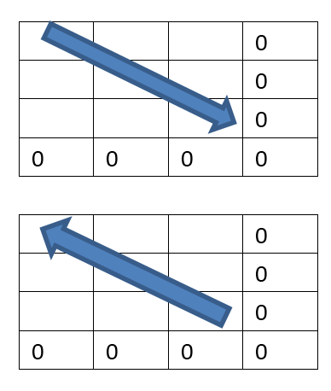
常见算法思想
顶
分治法、易于理解，自顶向下
可能产生重复计算，复杂度高
底
顶
动态规划法、较为复杂，自底向上
不会产生重复计算，复杂度低
需要保证解决问题时，其子问题均解决完毕
底

Slide 45
常见算法思想
最难的算法思想：动态规划
先解决问题的子问题，在解决问题本身。其中在解决大问题时，充分利用小问题的结论。

Slide 46
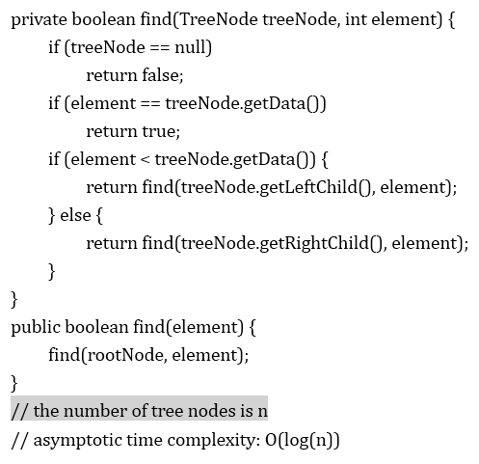
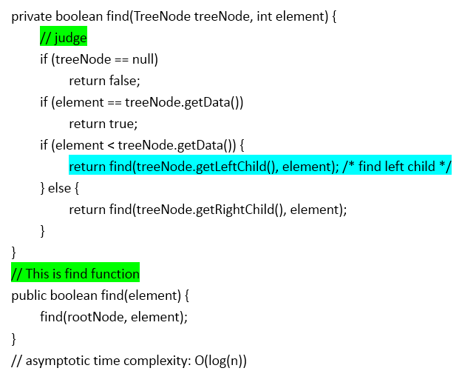
常见算法思想
LCS的实际应用
git diff code.java

Slide 47
常见算法思想
$ git diff code.java
diff --git a/code.java b/code.java
index 0edee30..30548ae 100644
--- a/code.java
+++ b/code.java
@@ -1,16 +1,17 @@
private boolean find(TreeNode treeNode, int element) {
+ // judge
if (treeNode == null)
return false;
if (element == treeNode.getData())
return true;
if (element < treeNode.getData()) {
- return find(treeNode.getLeftChild(), element);
+ return find(treeNode.getLeftChild(), element); /* find left child */
} else {
return find(treeNode.getRightChild(), element);
}
}
+// This is find function
public boolean find(element) {
find(rootNode, element);
}
-// the number of tree nodes is n
// asymptotic time complexity: O(log(n))
\ No newline at end of file

Slide 48
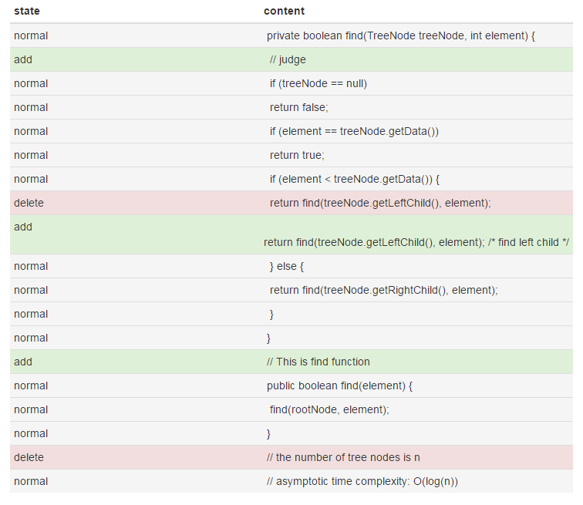
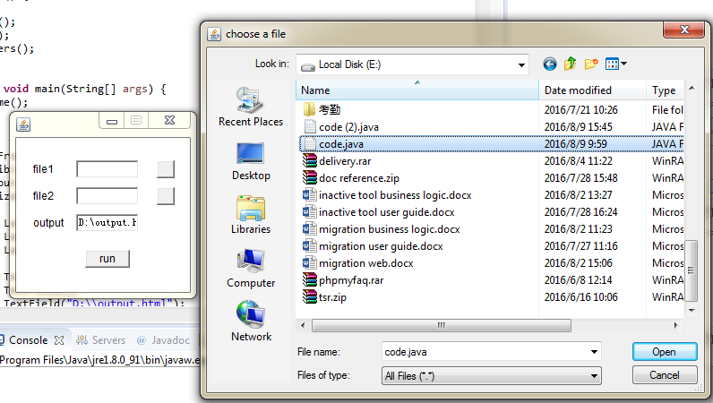
常见算法思想
我们将每一行看成字符串的一个元素，那么，求两段代码最大相同的行数，即成为一个LCS问题。
我利用java自己实现了一遍这个过程。

Slide 49
常见算法思想
动态规划第二个经典例子：迪杰斯特拉算法
迪杰斯特拉算法用于计算图中两点的最短路径，在路由选择中起到了重要的作用。
迪杰斯特拉算法固定了起点，计算该点到每一个其他点的最短距离。具体的方法是加入节点、修正长度。

Slide 50
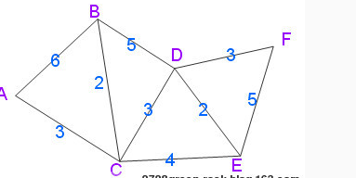
常见算法思想
计算A到其他点的最短距离：
1. 加入B点，A到B的最短距离为6
2. 加入C点，A到C的最短距离为3，到B的最短距离修正为5；
3. 加入D点，A到D的最短距离为min{ABD, ACD}=min{10,6}=6
4. 加入E点，A到E的最短距离为min{ADE, ACE}=min{8,7}=7
5. 加入F点，A到F的最短距离为min{ADF, AEF}=min{9,12}=9
所以最终A到F的最短距离为9，路径是ACDF

Slide 51
常见算法思想
总结：常见算法思想：
贪心算法
分治（快速排序、快速指数法）
动态规划（LCS、Dijkstra）

